Slide 1


Slide 2






11
?
12
14
15
16
13

Slide 3

?
73
72
74
71
75
76

Slide 4

?
71
70
?
69, 72
71, 72
70,73

Slide 5

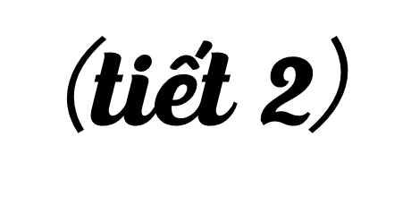

Slide 6

- Từ việc so sánh số có hai chữ số, HS tự xác định được số nào lớn hơn, số nào bé hơn trong hai số.
- HS vận dụng kiến thức đã học để tham gia tốt trò chơi. So sánh được số bạn nam số bạn nữ trong lớp.
- Phát triển năng lực phân tích, so sánh, đối chiếu khi tìm cách so sánh hai số.

Slide 7


Slide 8

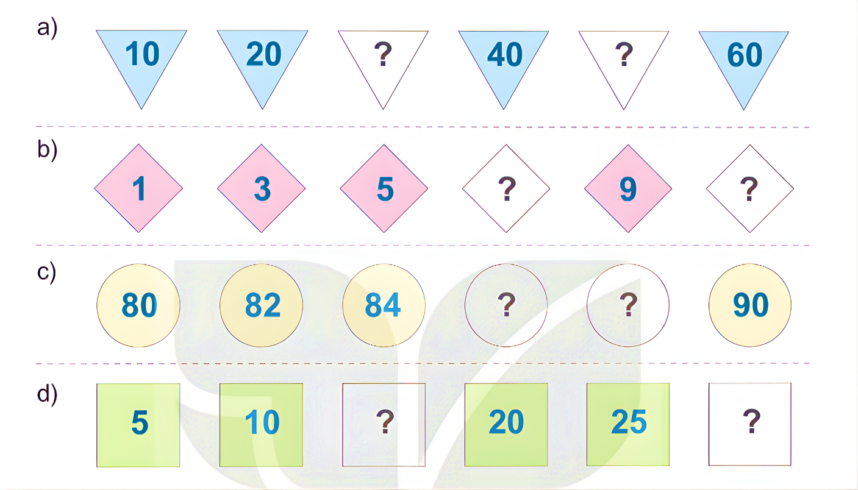
Bắn tên
1
Số?
30
50
7
11
86
88
15
30

Slide 9
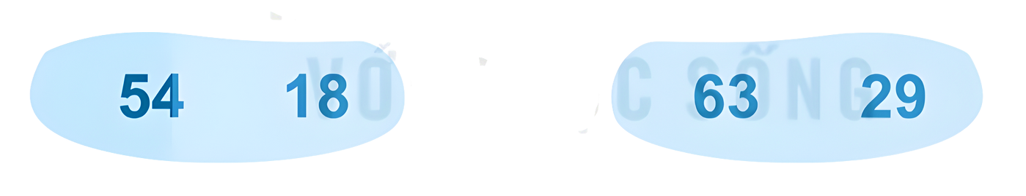



2
a) Tìm số lớn hơn trong mỗi cặp
b) Tìm số bé hơn trong mỗi cặp

Slide 10

2
a) Tìm số lớn hơn trong mỗi cặp
b) Tìm số bé hơn trong mỗi cặp

Slide 11


Tìm số lớn nhất, số bé nhất trong các số sau:
3
31, 35, 40

Slide 12
Tìm số lớn nhất, số bé nhất trong các số sau:
3
31, 35, 40
- Số lớn nhất là: 40
- Số bé nhất là: 31

Slide 13
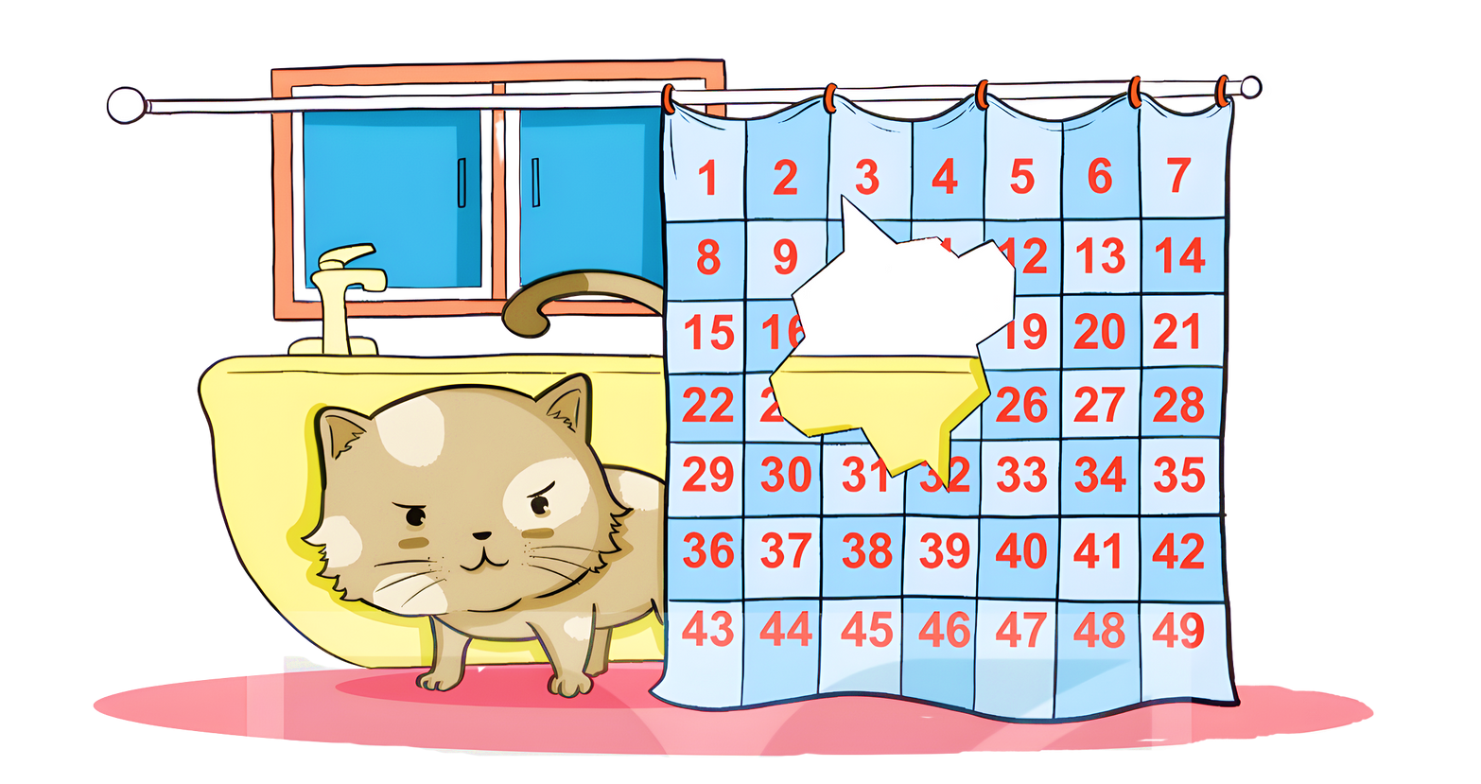
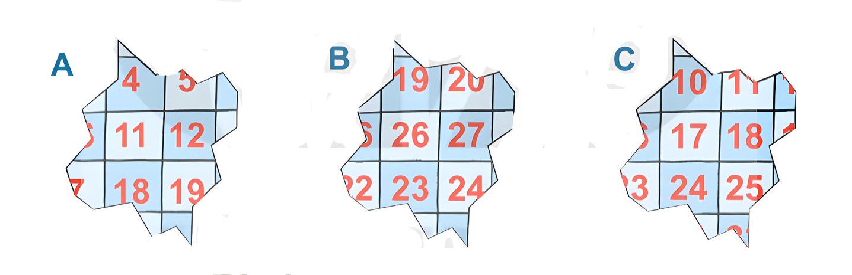

Chú mèo nghịch ngợm làm rách rèm. Tìm miếng rèm bị rách đó.
4

Slide 14

Chú mèo nghịch ngợm làm rách rèm. Tìm miếng rèm bị rách đó.
4

Slide 15


Slide 16
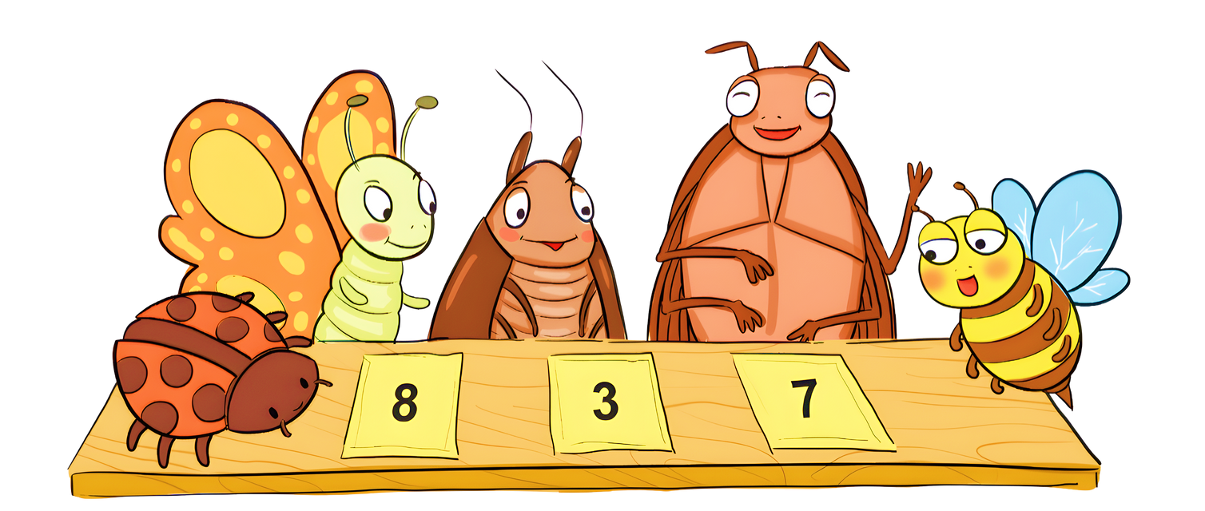

Em hãy giúp các bạn côn trùng lập các số có hai chữ số bằng cách sử dụng các tấm thẻ trên bàn.
5
Ai nhanh nhất?
Notes:
- GV cho HS thi đua viết vào bảng con

Slide 17
Em hãy giúp các bạn côn trùng lập các số có hai chữ số bằng cách sử dụng các tấm thẻ trên bàn.
5
83
87
38
37
78
73

Slide 18

Xem lại bài đã học.
Chuẩn bị bài học mới.

Slide 19


